Slide 1
自然语言处理
Draft By
Jialiang Bai
文档分类 与

Slide 2
概述 - 自然语言处理 与 文档分类 (1)
自然语言处理（英语：natural language processing，缩写作 NLP）是人工智能和语言学领域的分支学科。此领域探讨如何处理及运用自然语言；自然语言认知则是指让电脑“懂”人类的语言。自然语言生成系统把计算机数据转化为自然语言。自然语言理解系统把自然语言转化为计算机程序更易于处理的形式。

Slide 3
概述 - 自然语言处理 与 文档分类 (2)
文档分类文档分类是图书馆学、信息学和计算机科学中的一个问题。其任务是将一个文档分配到一个或者多个类别中。
文档分类的任务可以分为三类：监督式学习的文档分类，这需要人工反馈数据的一些外在机制。非监督式学习的文档分类（也被称作文档聚类），这类任务完全不依靠外在人工机制。和半监督式学习的文档分类，是前两类的结合，它其中有一部分的文档是由人工标注的。文档分类可以使用的算法有：朴素贝叶斯分类器、支持向量机(SVM)、神经网络、决策树比如ID3 或C4.5等。

Slide 4
概述 - 自然语言处理 与 文档分类 (3)
自然语言处理：文档表示 阶段
文档分类：文档分类 阶段

Slide 5

文档表示

Slide 6
文档表示 - N-Gram模型 (1)
n-gram是一种统计语言模型，用来根据前(n-1)个item来预测第n个item。在应用层面，这些item可以是音素（语音识别应用）、字符（输入法应用）、词（分词应用）或碱基对（基因信息）。一般来讲，可以从大规模文本或音频语料库生成n-gram模型。 习惯上，1-gram叫unigram，2-gram称为bigram，3-gram是trigram。还有four-gram、five-gram等，不过大于n>5的应用很少见。
举例：给定一串字母，如”for ex”，下一个最大可能性出现的字母是什么。从训练语料数据中，我们可以通过极大似然估计的方法，得到N个概率分布：是a的概率是0.4，是b的概率是0.0001，是c的概率是…，当然，别忘记约束条件：所有的N个概率分布的总和为1.
http://blog.csdn.net/ahmanz/article/details/51273500

Slide 7
文档表示 - N-Gram模型 (2)
假设T是由词序列A1,A2,A3,…An组成的，那么 P(T) = P(A1A2A3…An) = P(A1)P(A2|A1)P(A3|A1A2)…P(An|A1A2…An-1)
如果直接这么计算，是有很大困难的，需要引入马尔科夫假设，即：一个item的出现概率，只与其前m个items有关，当m=0时，就是unigram，m=1时，是bigram模型。
因此，P(T)可以求得，例如，当利用bigram模型时，P(T)=P(A1)P(A2|A1)P(A3|A2)…P(An|An-1)
而P(An|An-1)条件概率可以通过极大似然估计求得，等于Count(An-1,An)/Count(An-1)。

Slide 8
文档表示 - N-Gram模型 (3)
n-gram的数据长什么样
其实，说n-gram长什么样，是不严谨的。它只是一个语言模型，只要把需要的信息存储下来，至于什么格式都是依据应用来定。如，著名的google books Ngram Viewer，它的n-gram数据格式是这样的
circumvallate 1978 335 91
circumvallate 1979 261 91
代表了一个1-gram的数据片段，第一行的意思是，“circumvallate”这个单词在1978年出现335次，存在91本书中。这些元数据，除了频率335次是必须的，其他的元数据（例如，还有词性等）可以根据应用需求来定

Slide 9
文档表示 - N-Gram模型 (4)
n-gram在文档分类中的用途：
并没有卵用！
n-gram中计算两个单词或者多个单词同时出现的概率，但是这些符号难以直接表示词与词之间的关联，也难以直接作为机器学习模型输入向量。
其实也有一些其他用途 https://www.zhihu.com/question/26166417

Slide 10
文档表示 - TF-IDF模型 (1)
TFIDF 的主要思想是：如果某个词或短语在一篇文章中出现的频率TF 高，并且在其他文章中很少出现，则认为此词或者短语具有很好的类别区分能力，适合用来分类。TFIDF 实际上是：TF * IDF，TF 词频(Term Frequency)，IDF 反文档频率(Inverse Document Frequency)

Slide 11
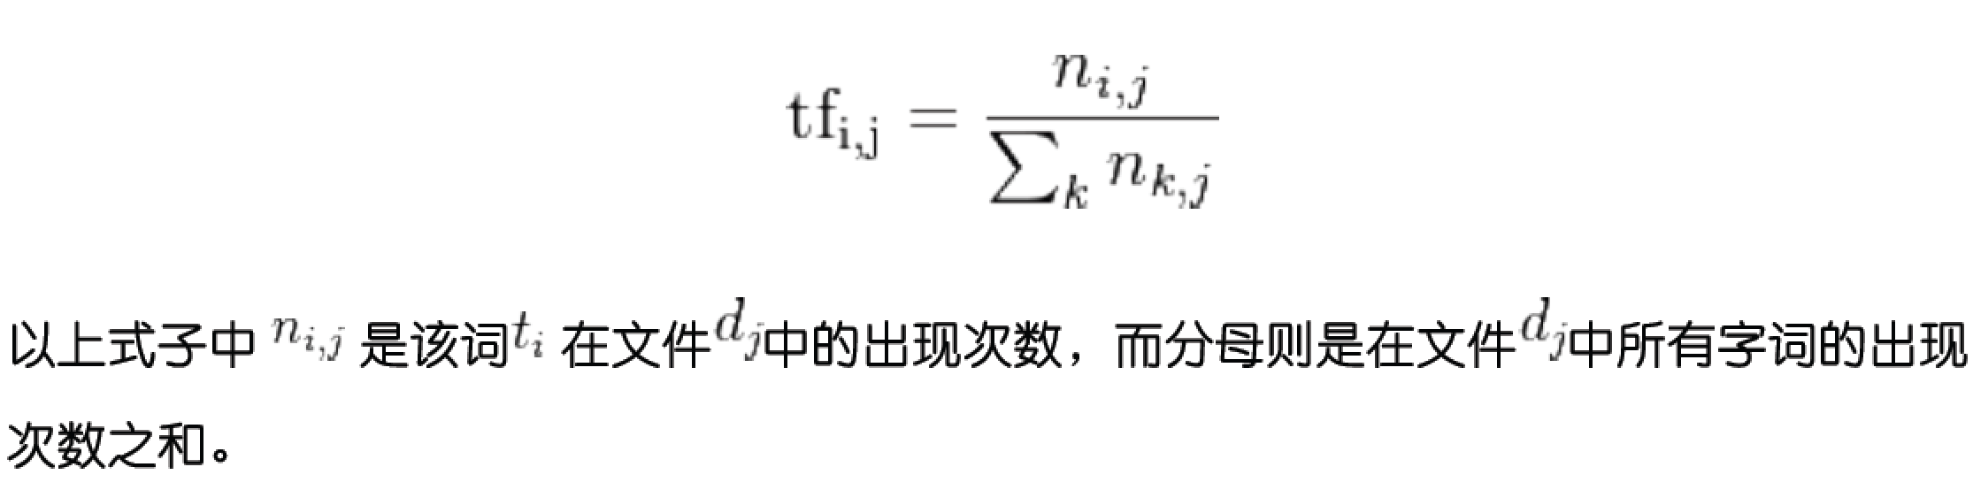
文档表示 - TF-IDF模型 (2)
在一份给定的文件里，词频（term frequency，TF）指的是某一个给定的词语在该文件中出现的频率。这个数字是对词数(term count)的归一化，以防止它偏向长的文件。（同一个词语在长文件里可能会比短文件有更高的词数，而不管该词语重要与否。）对于在某一特定文件里的词语 来说，它的重要性可表示为：

Slide 12
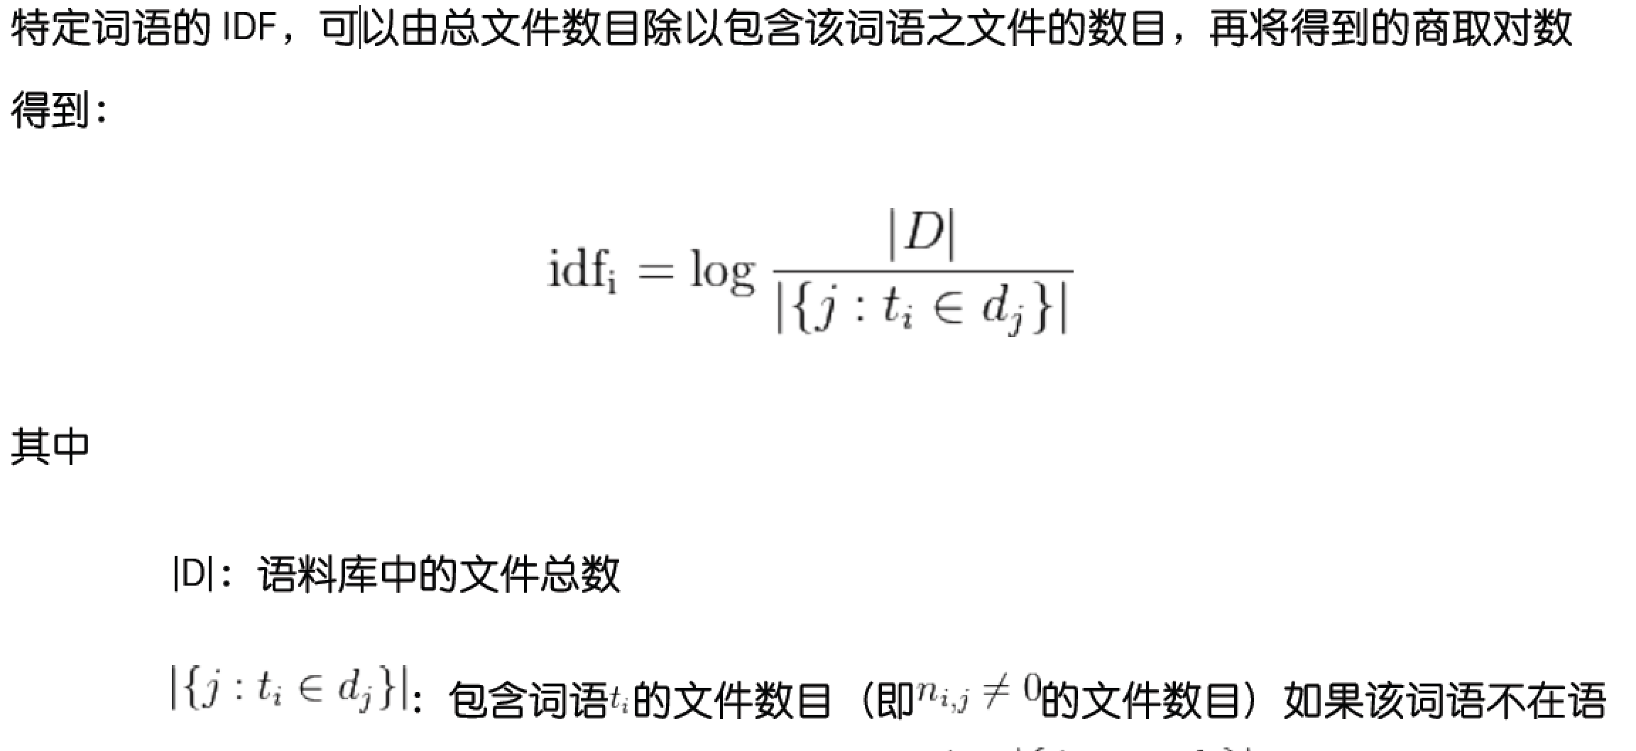
文档表示 - TF-IDF模型 (3)

Slide 13
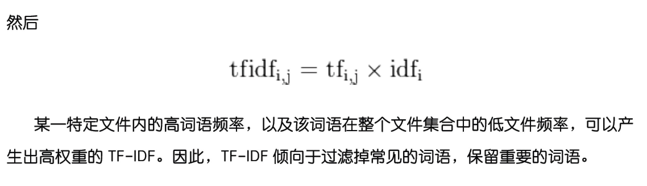
文档表示 - TF-IDF模型 (4)

Slide 14
文档表示 - Word2vec模型 (1)
Word2Vec解决的问题已经和上面讲到的N-gram等不一样了，它要做的事情是：学习一个从高维稀疏离散向量到低维稠密连续向量的映射。该映射的特点是，近义词向量的欧氏距离比较小，词向量之间的加减法有实际物理意义。
Word2Vec 算法，在不断发展沉淀之后，得到两个机器学习模型：Skip-Gram Model 和CBOW(Continuous Bag of Words)
两种方法的区别是：Skip-gram 是预测一个词的上下文，而 CBOW 是用上下文预测这个词

Slide 15
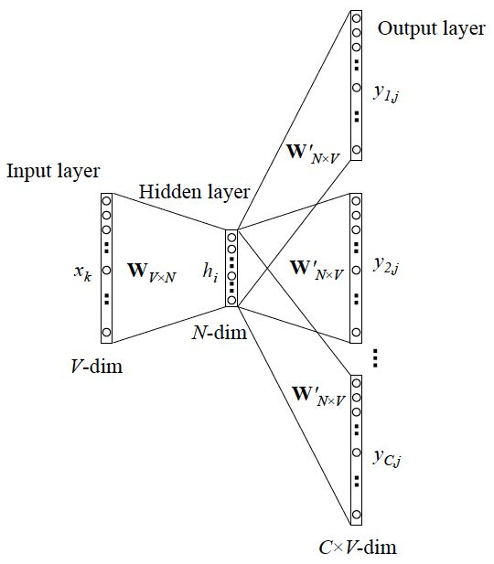
文档表示 - Word2vec模型 (2) - Skip-Gram Model
Skip-gram 的神经网络结构： (https://blog.csdn.net/u010665216/article/details/78721354)
Skip-gram 的神经网络结构：

Slide 16
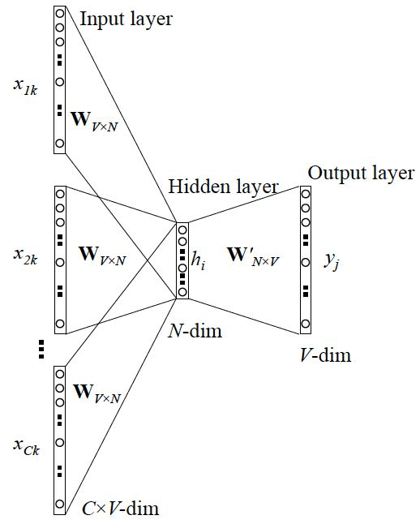
文档表示 - Word2vec模型 (3) - CBOw
CBOW 的神经网络结构： (https://blog.csdn.net/u010665216/article/details/78724856)
Skip-gram 的神经网络结构：

Slide 17
文档表示 - Word2vec模型 (4)
隐层的激活函数其实是线性的，相当于没做任何处理（这也是 Word2vec 简化之前语言模型的独到之处），我们要训练这个神经网络，用反向传播算法，本质上是链式求导，当模型训练完后，最后得到的其实是神经网络的权重。
需要提到一点的是，这个词向量的维度（与隐含层节点数一致）一般情况下要远远小于词语总数 V 的大小，所以 Word2vec本质上是一种降维操作——把词语从 one-hot encoder 形式的表示降维到 Word2vec 形式的表示。

Slide 18
文档表示 - 其他模型 (1)
GloVe
Doc2Vec (https://blog.csdn.net/mpk_no1/article/details/72458003)

Slide 19
文档表示 - 文档预处理
文档被向量化之前需要进行预处理，主要工作包括：
去除对分类没有贡献的段落
去除标点符号
去除stopwords（如a, an, the, is, are等）
单词词干化(word2vec不适用)
缩小字典(SelectKBest, word2vec不适用)

Slide 20
文档分类

Slide 21
文档分类 - 机器学习模型 (1)
Multinomial Naive Bayes
Logistic Regression
SVM
Decision Tree

Slide 22
文档分类 - 深度学习模型 (1)
TextCNN
LSTM (www.kaggle.com/jannesklaas/19-lstm-for-email-classification)

Slide 23
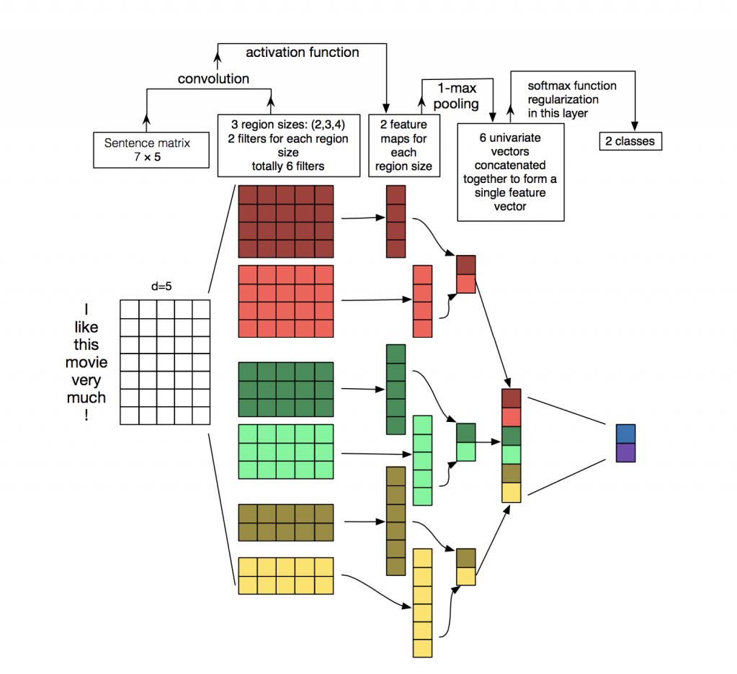
文档分类 - 深度学习模型 (2) - TextCNN
键入说明。

Slide 24
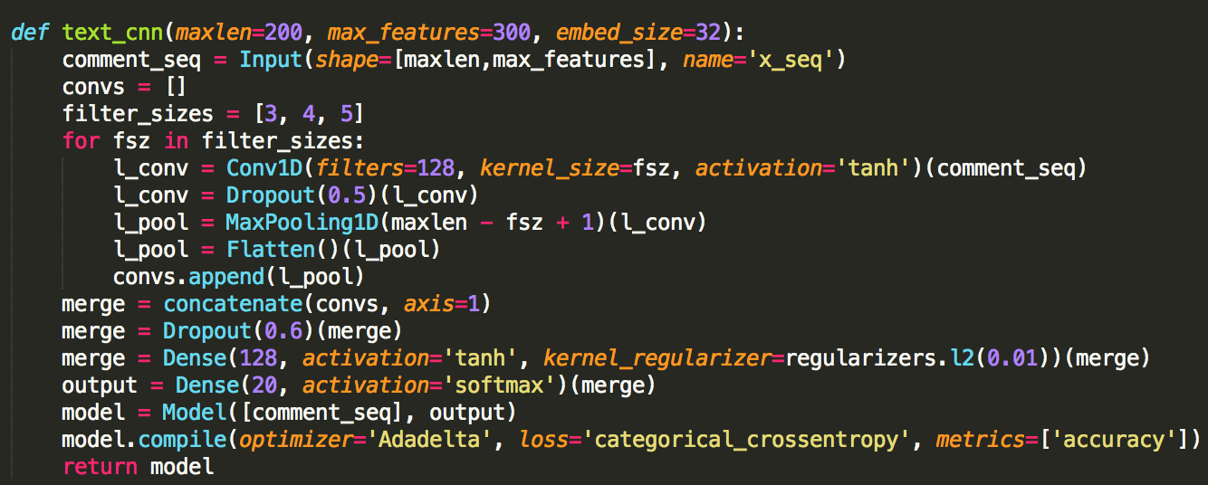
文档分类 - 深度学习模型 (3) - TextCNN
键入说明。

Slide 25
文档分类
文档表示
+
=
文档分类任务

Slide 26
文档分类任务 - 模型组合
TF-IDF
Multinomial Naive Bayes
Logistic Regression
SVM
Decision Tree
Word2Vec/GloVe
TextCNN
LSTM

Slide 27
Q & A ?

